Slide 1
4 データ照会

Slide 2
4-1 申請照会

Slide 3
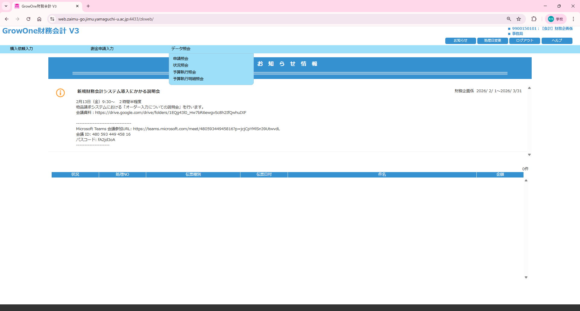
  申請照会からオーダーの進行状況や、予算の執行状況を確認することができます

Slide 4
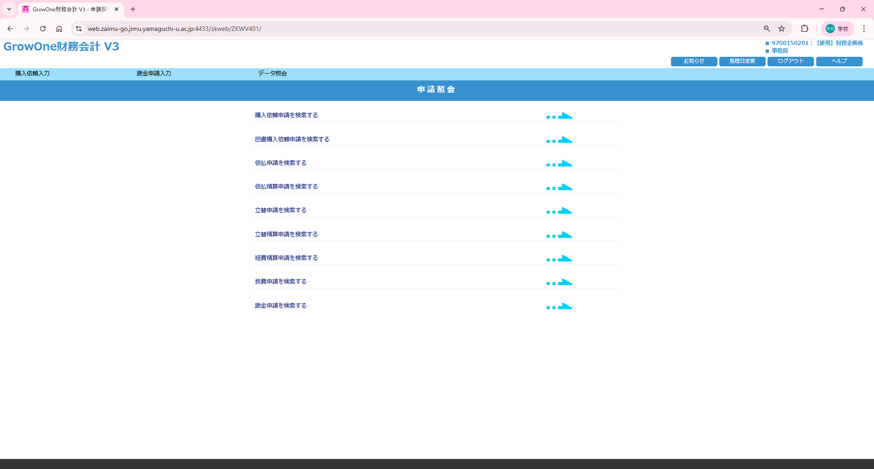
  購入依頼申請を検索するを選択してください

Slide 5
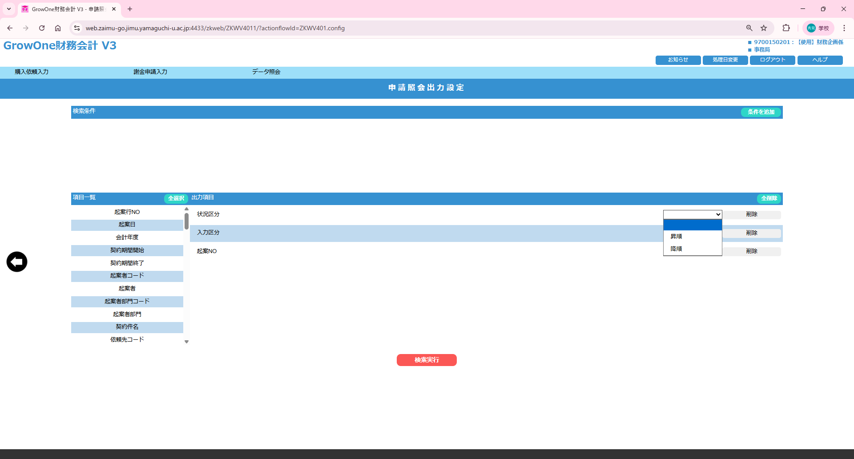
  抽出したいデータを選択してください

Slide 6
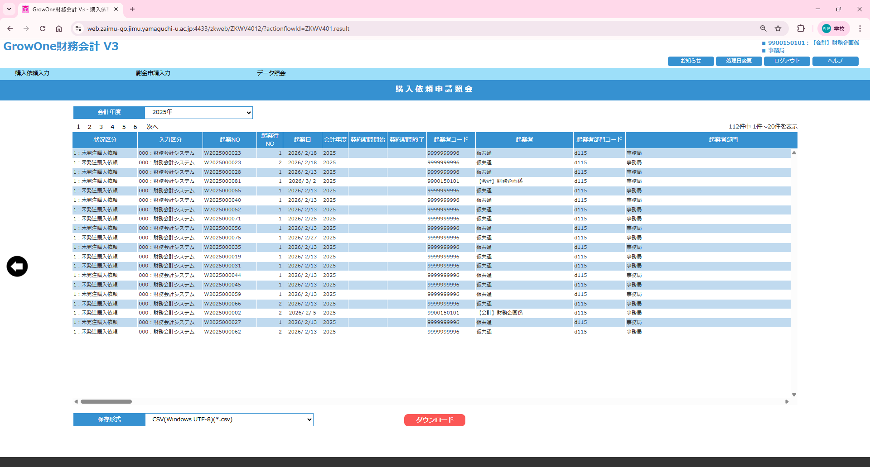
  抽出条件に基づき、データが表示されるのでダブルクリックしてください
  なお、データのダウンロードも可能です

Slide 7
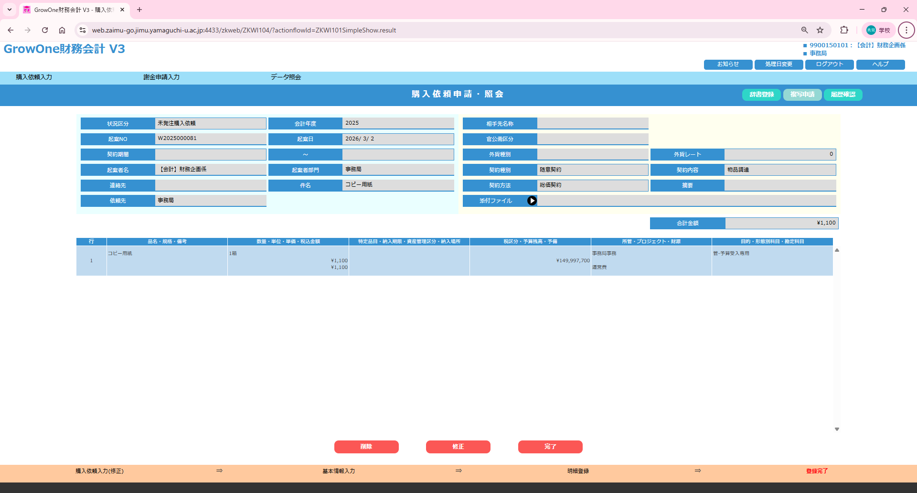
  複写申請をすることで、過去のデータを参照してオーダー入力可能です

Slide 8
4-2 状況照会

Slide 9
  状況照会を行うことによって、オーダーの進行状況を確認できます

Slide 10

  購入依頼申請を検索するを選択してください

Slide 11
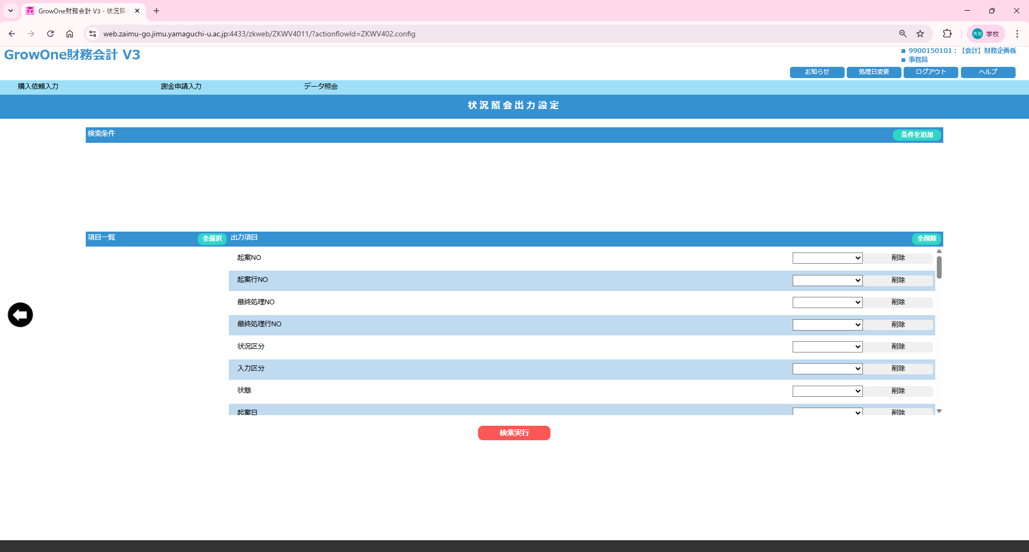
  抽出したいデータを選択してください
  ※画面はすべて選択した状態

Slide 12
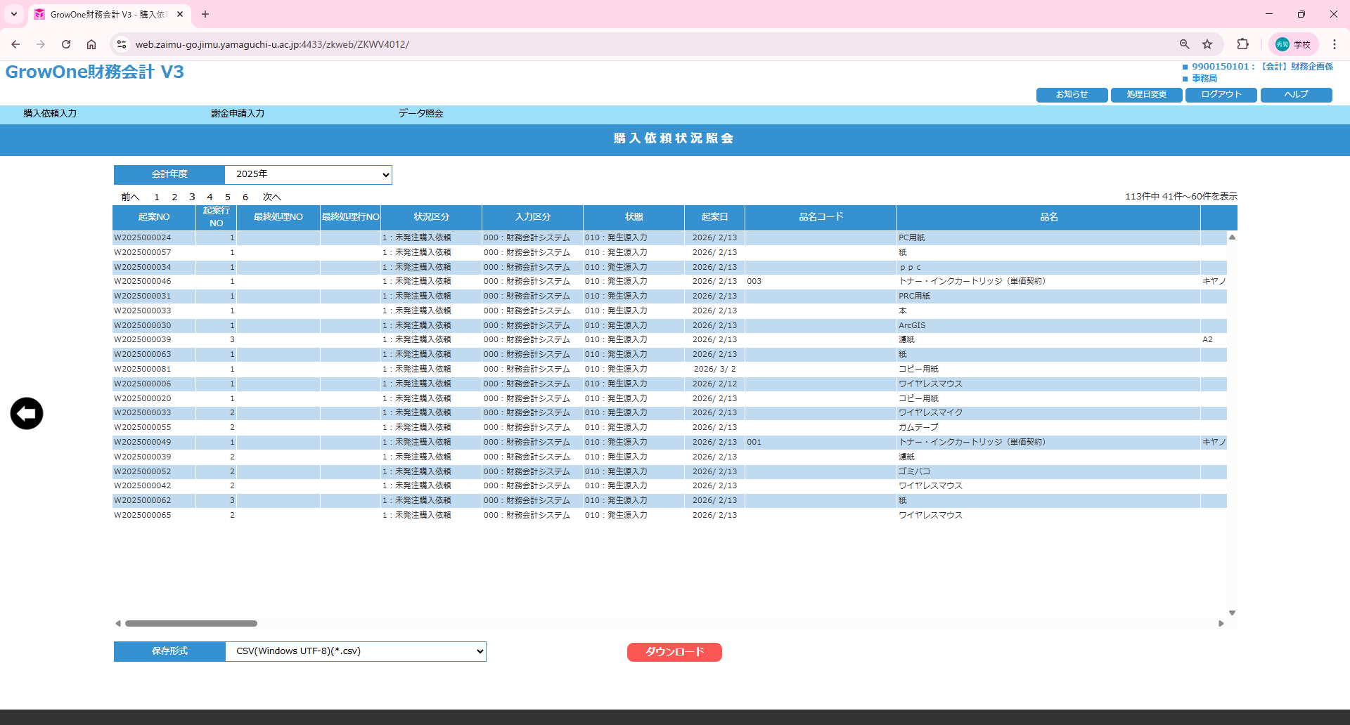
  こちらで状況を確認できます。
  010：発生源入力 ：オーダー済
  015：発生源確定 ：オーダー承認済
  020：購入依頼入力 ：見積り中
  030：支出契約入力 ：発注手続き中
  035：支出契約確定 ：発注済
  050：債務計上入力 ：納品済
  055：債務計上確定 ：納品済
  080：支払指示 ：納品済
  なお、データのダウンロードも可能です

Slide 13
4-3 予算執行照会

Slide 14
  予算執行照会を行うことによって、オーダーの進行状況を確認できます

Slide 15
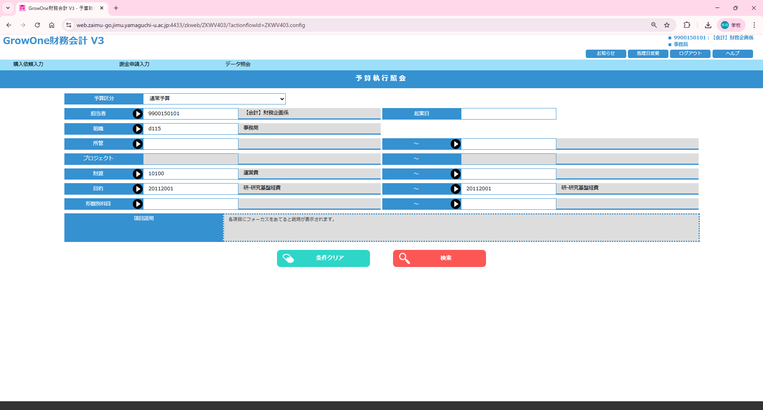
検索条件を入力できます。

Slide 16
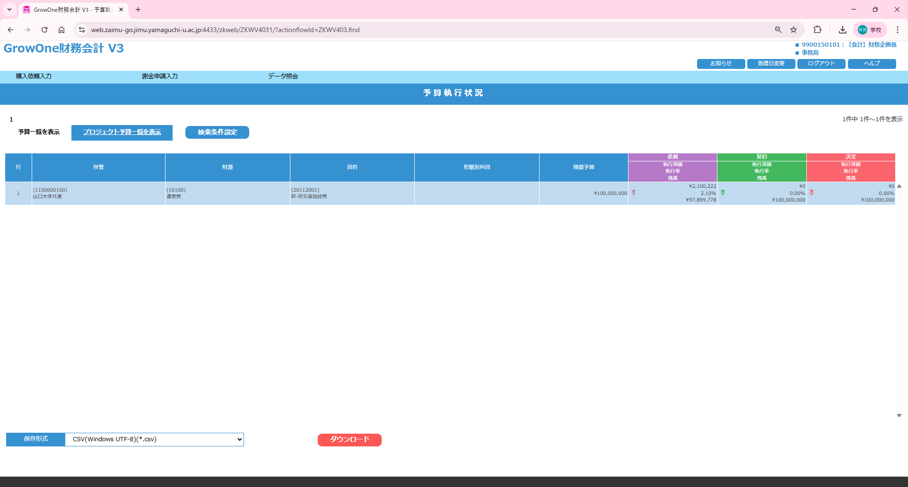
  ・依頼ベース（紫）：オーダー入力時の金額を基に、執行額が表示されます
  ・契約ベース（緑）：発注時の金額を基に、執行額が表示されます
  ・決定ベース（赤）：支払時の金額を基に、執行額が表示されます
  注）オーダー入力時のデータは、発注時の契約担当部署による修正が反映されません。
  例）オーダー時：規格無し 金額100円 →発注時：規格HJ52270 金額70円 となっても、
  オーダーの内容は規格無し 金額100円のままです。
  なお、発注時の金額は緑の▼から確認することができます。
  なお、データのダウンロードも可能です

Slide 17
4-4 予算執行照会

Slide 18
  予算執行明細照会を行うことによって、保有している予算の状況を確認できます

Slide 19
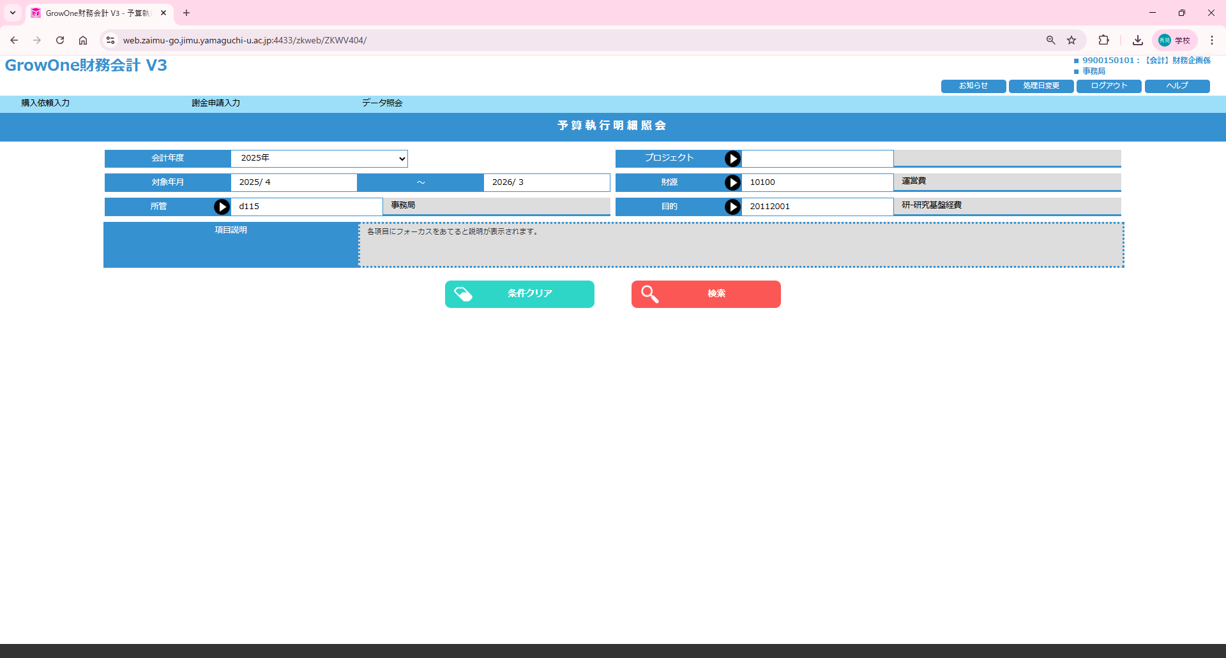
検索条件を入力できます。

Slide 20
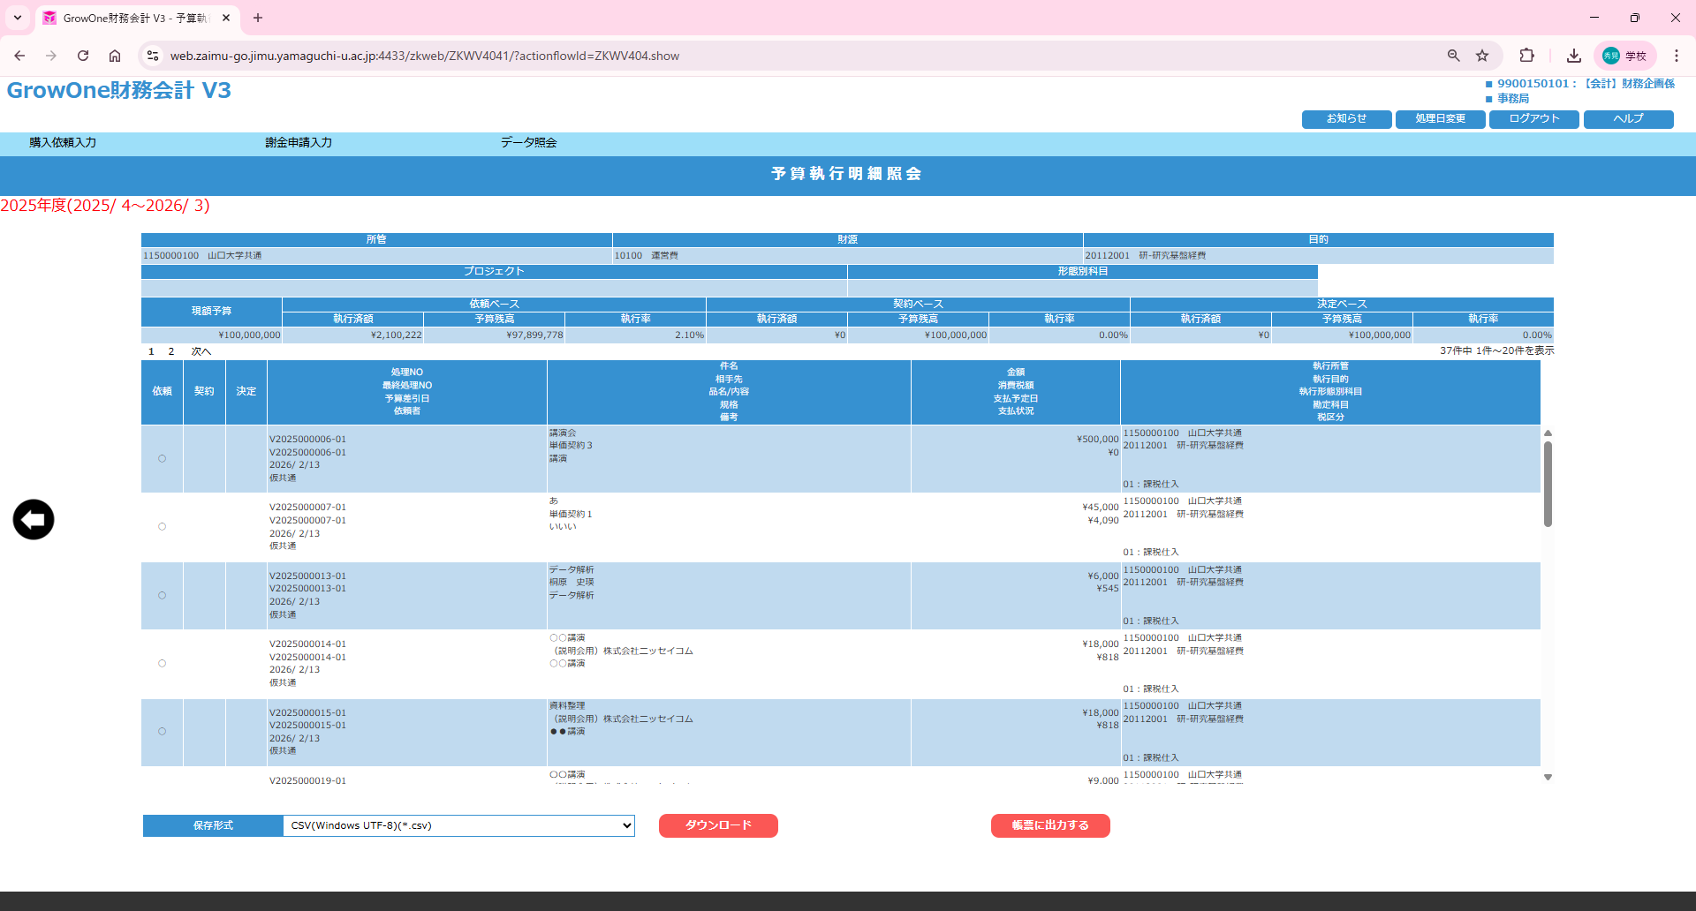
該当予算の執行内容が表示されます。
  なお、データのダウンロード及び帳票出力も可能です

Slide 21
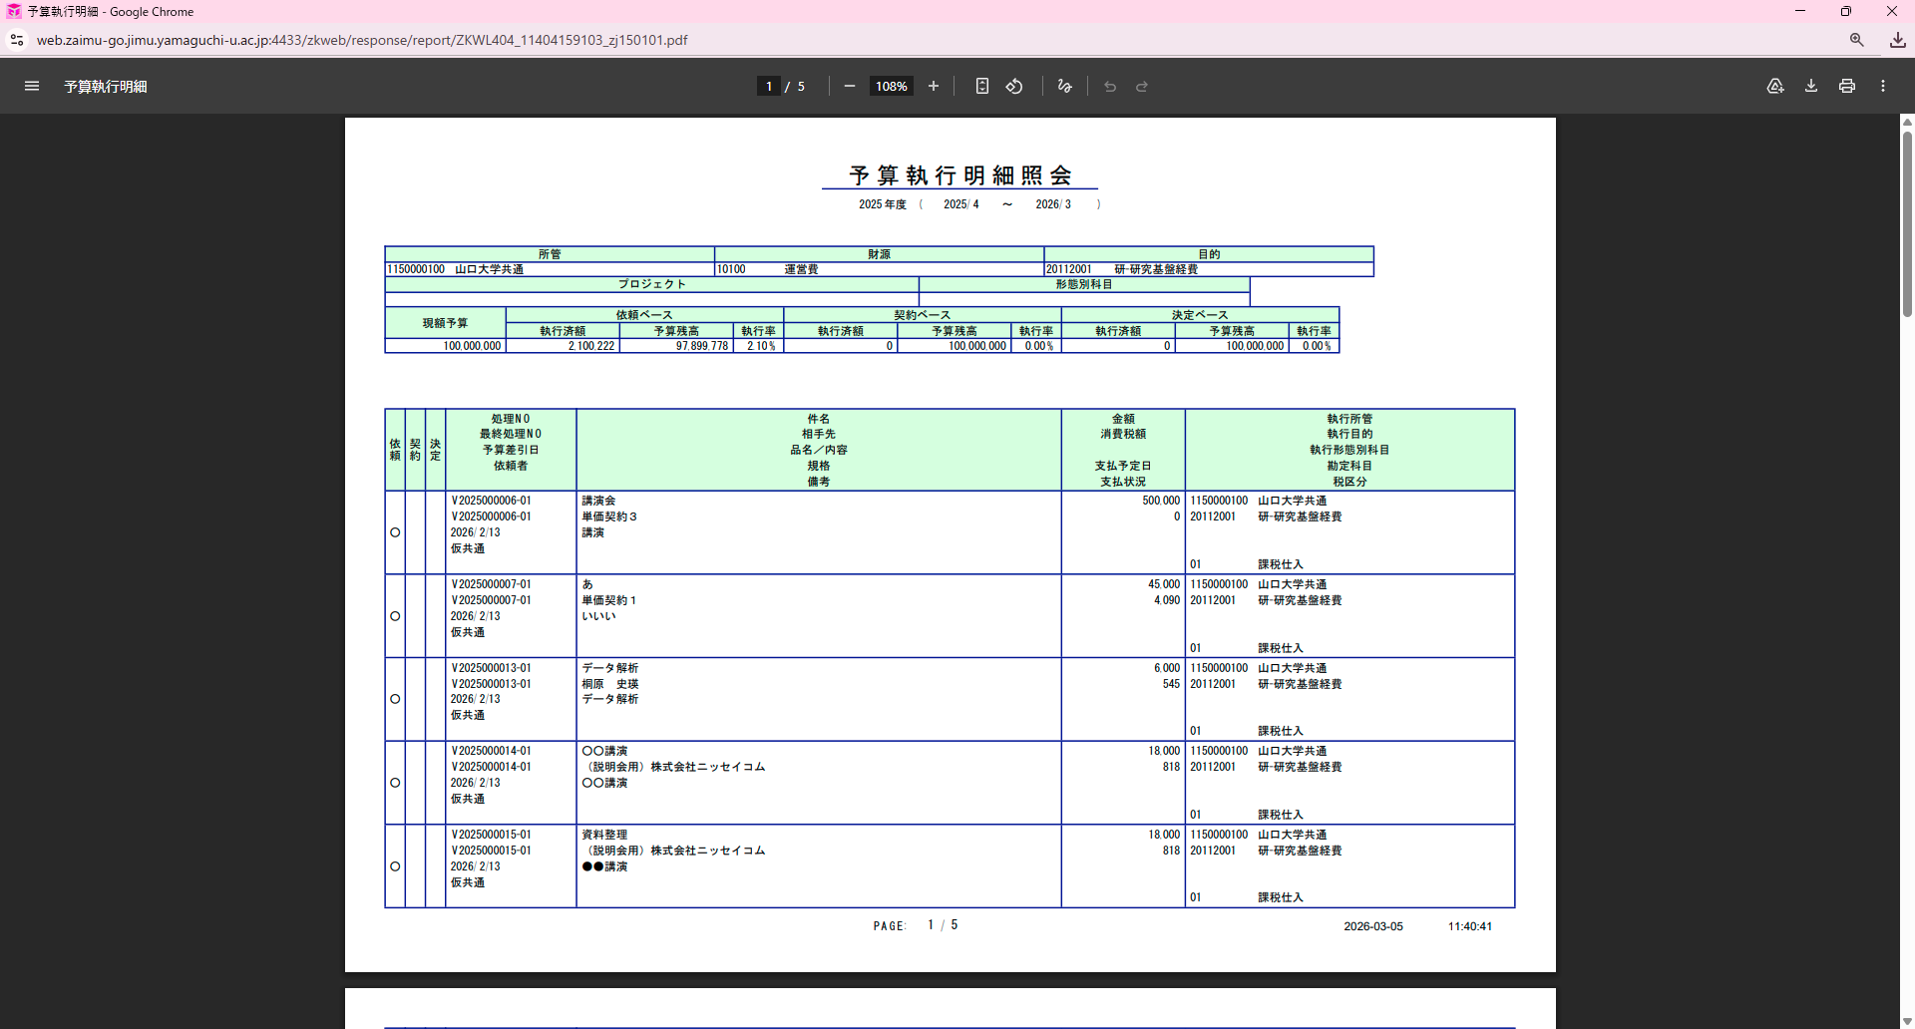
【帳票例】

